Slide 1
SpeedTest 02
Prof. Rômulo C. Silvestre

Slide 2
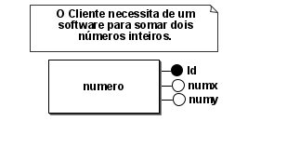

Slide 3
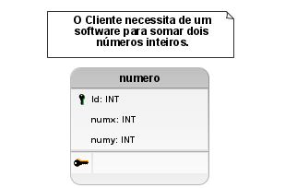

Slide 4
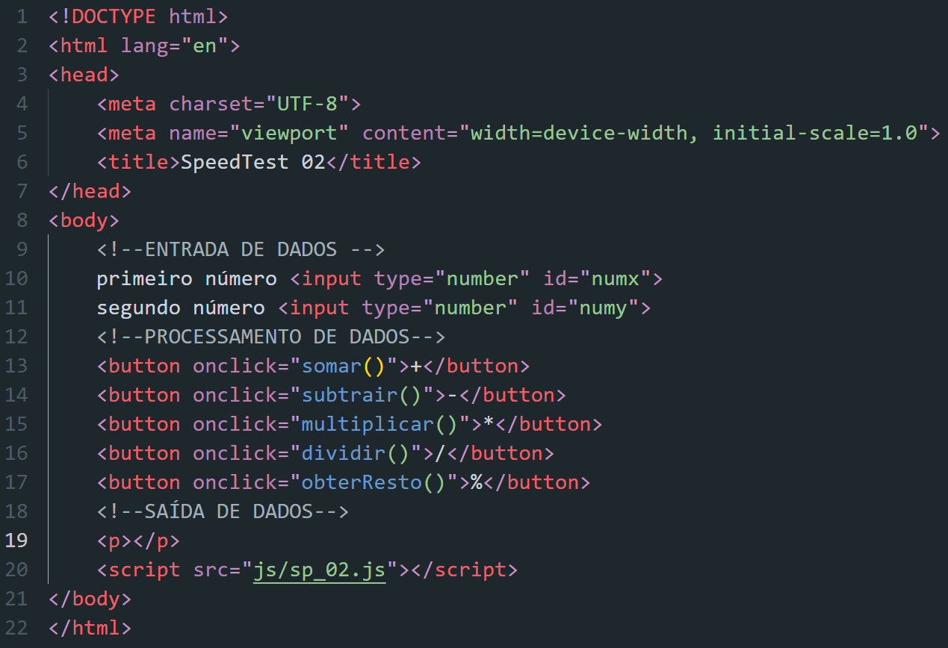

Slide 5
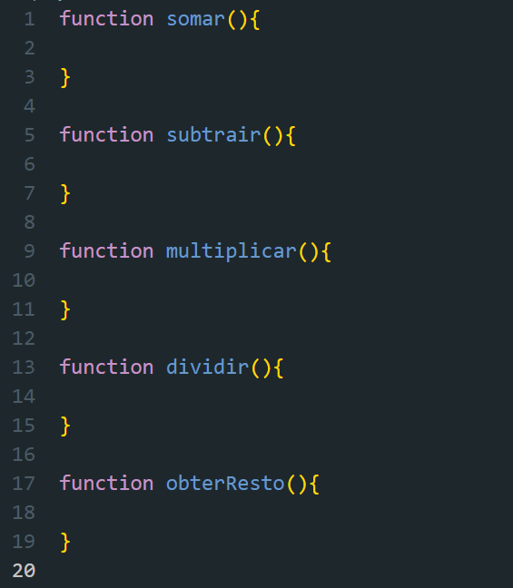
Características das Funções
→Vamos dividir para conquistar
→Vamos encontrar um motivo de ter uma função
→A função tem um cabeçalho?
→A função tem ( ) ? Porque?
→A função tem { } ? Porque?
→O que é o corpo de uma função?
→Posso passar parâmetros para uma função? Como?

Slide 6
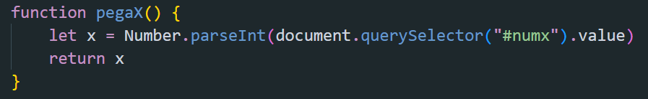

Slide 7
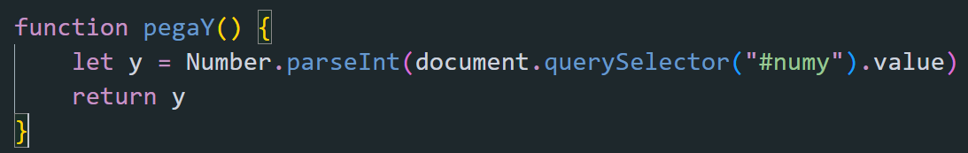

Slide 8
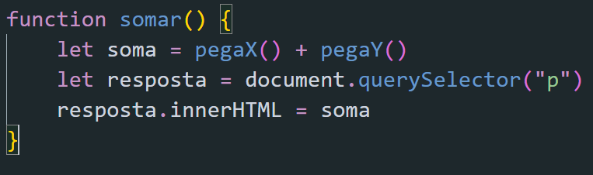

Slide 9
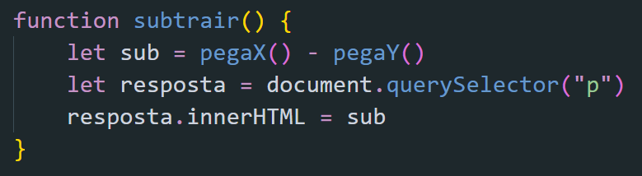

Slide 10
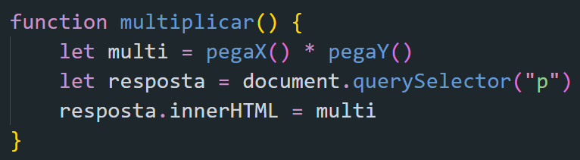

Slide 11
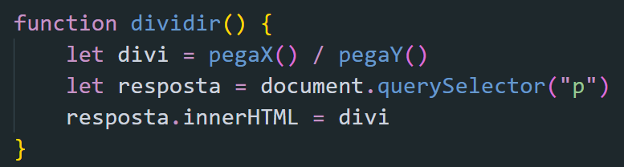

Slide 12
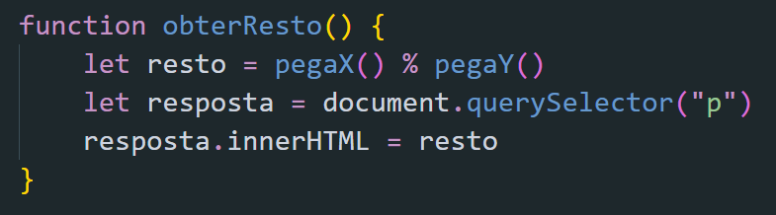

Slide 13
